Slide 1
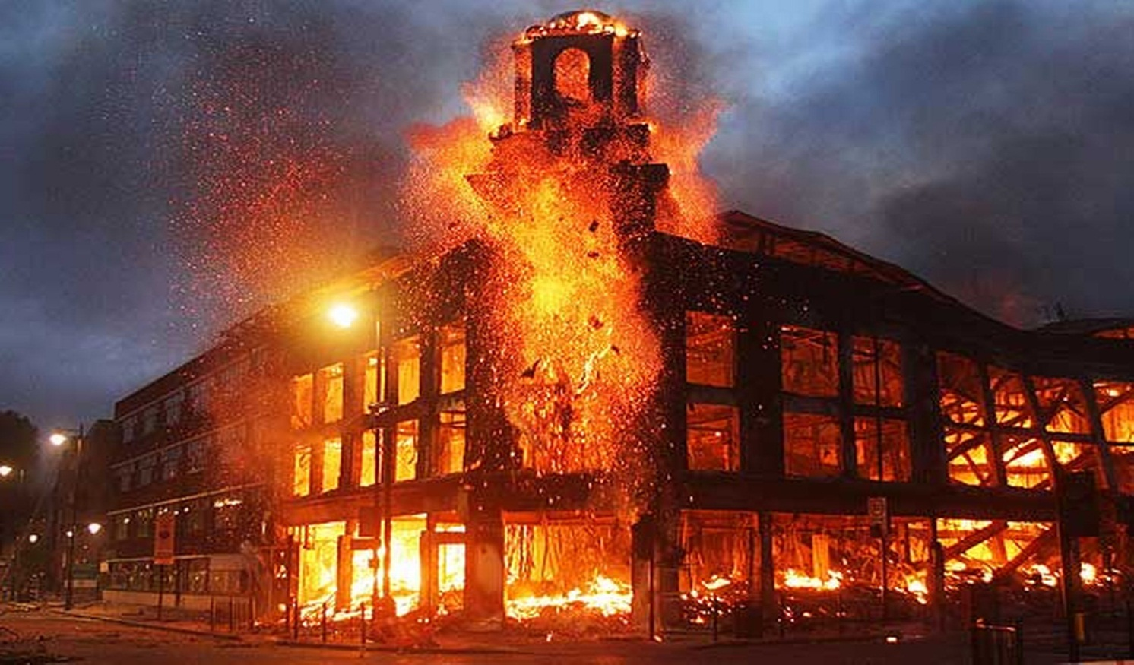
Пожарная безопасность: как вести себя при возникновении пожара

Slide 2
Пожар – это неконтролируемое горение, уничтожающее или повреждающее материальные ценности, создающее опасность для жизни людей.

Slide 3
Основные компоненты горения:
Горючее вещество.
Окислитель.
Источник воспламенения.

Slide 4
Наиболее частые причины пожаров:
Несоблюдение правил техники пожарной безопасности.
Эксплуатация неисправного оборудования.
Умышленные поджоги.

Slide 5
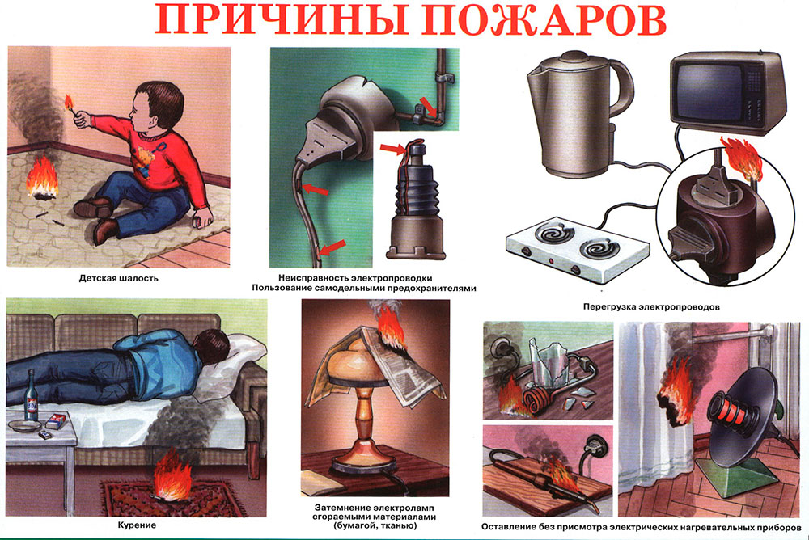

Slide 6
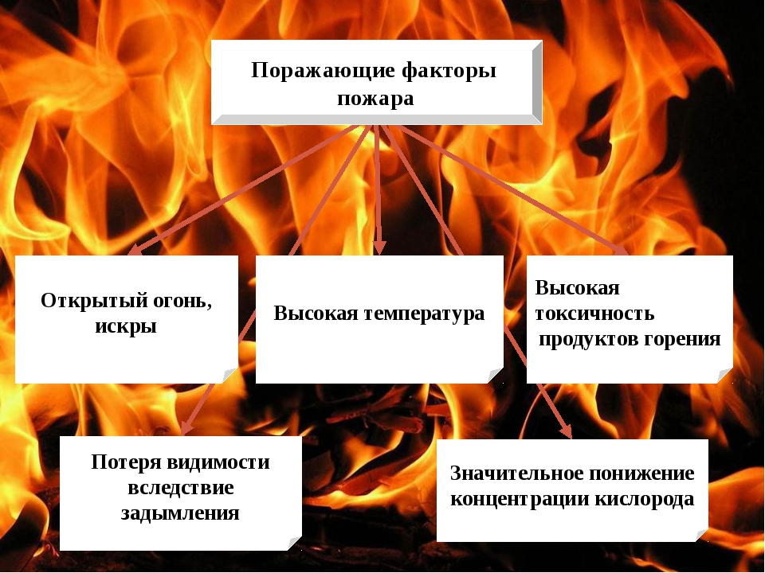

Slide 7
Как вести себя при пожаре:
оцените обстановку;
сообщите о возгорании;
проведите тушение первичным средством пожаротушения;
эвакуируйтесь и помогите с эвакуацией нуждающимся;
окажите нуждающимся первую помощь;
организуйте встречу экстренных служб.

Slide 8
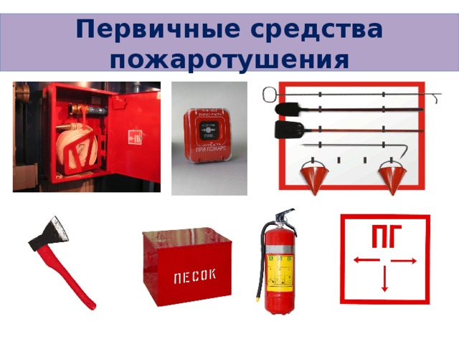
Первичные средства пожаротушения:

Slide 9
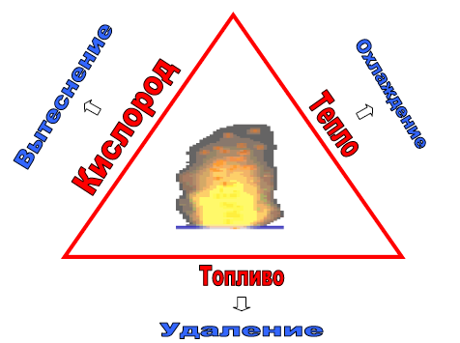
Способы тушения

Slide 10
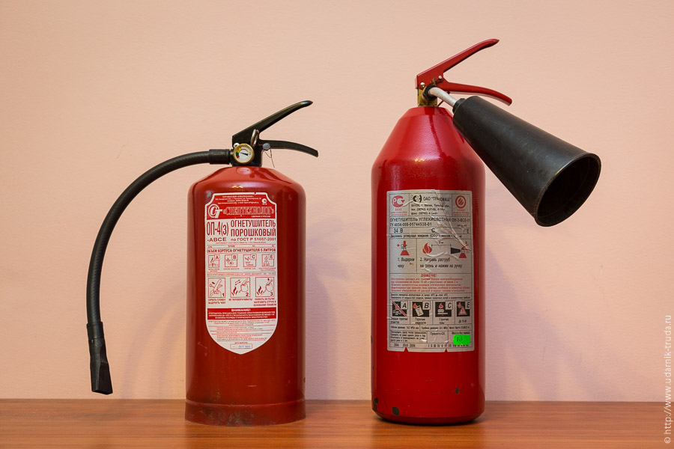
Порошковый и углекислотный огнетушитель

Slide 11
Правила безопасного поведения на пожаре:
закройте органы дыхания влажной тканью;
двигайтесь в помещение как можно ниже к полу;
эвакуируйтесь вдоль стен;
без необходимости не открывайте окна;
если нет возможности выйти из здания, укройтесь
в помещение с источником воды;
сообщите о своем местонахождении родным и экстренным службам.

Slide 12
Использование подручных средств на пожаре:
огнетушитель можно использовать для вскрытия дверей
и окон;
смоченная одежда снижает воздействие температуры
на человека;
пустая, закрытая бутылка воды (резерв воздуха);
использование канализации для доступа к воздуху;
используйте рекламные баннеры, тенты грузовых автомобилей для эвакуации пострадавших с высоты.

Slide 13
При посещение мест массового скопления людей:
изучите строение здания;
решите для себя, как вы будете действовать в случае возникновения нештатной ситуации;
проверьте, знают ли ваши дети ваш телефон и телефоны экстренных служб;
обговорите с ребенком, где вы встречаетесь в случае ЧС
(минимум 2 точки сбора);
подпишите личные вещи ребенка, обозначьте контактную информацию.

Slide 14
